Slide 1
BKT TRETMAN HIPERAKTIVNOSTI
Iva Marčelja
Zagreb, 3. lipnja 2017.

Slide 2
SADRŽAJ
ADHD
  Opis i kriteriji
  Komorbiditet
  Teškoće
  Procjena i evaluacija
  Rizični faktori i etiologija
  Mehanizmi u pozadini poremećaja
Bihevioralni i kognitivno – bihevioralni tretmani
Tehnike/procedure
  Socijalne vještine
  Samo-evaluacija
  Kontrola ljutnje
Medijatori i moderatori ishoda tretmana

Slide 3
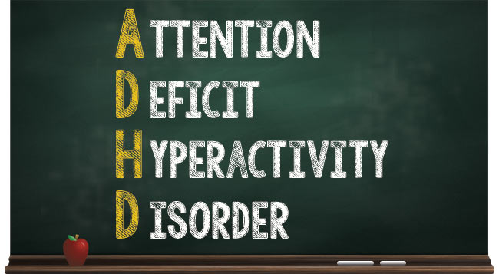
DEFICIT PAŽNJE/HIPERAKTIVNI POREMEĆAJ (DSM – 5)
Bitno obilježje deficita pažnje/hiperaktivnog poremećaja (ADHD) je perzistentni obrazac nepažnje i/ili hiperaktivnosti-impulzivnosti koji ometa funkcioniranje ili razvoj.

Slide 4
DEFICIT PAŽNJE/HIPERAKTIVNI POREMEĆAJ (DSM – 5) - kriteriji
A
  Nepažnja: 6 ili više simptoma koji traju barem 6 mj. i do te mjere da su u neskladu s razvojnom razinom i da izravno negativno utječu na socijalne i akademske/radne aktivnosti
  Hiperaktivnost i impulzivnost: 6 ili više simptoma koji traju najmanje 6 mjeseci do te mjere da su u neskladu s razvojnom razinom i da izravno negativno utječu na socijalne i akademske/radne aktivnosti
B - nekoliko simptoma prije 12 godina
C – nekoliko simptoma postoji u dva ili više okruženja
D – postoji jasan dokaz da simptomi ometaju ili smanjuju kvalitetu socijalnog, akademskog ili radnog funkcioniranja
E – ne događa se isključivo tijekom shizofrenije ili drugog psihotičnog poremećaja i ne mogu se bolje objasniti drugim psihičkim poremećajem

Slide 5
NEPAŽNJA
HIPERAKTIVNOST/IMPULZIVNOST
*Ne posvećuje pažnju detaljima, greške u radu. *Održavanje pažnje na zadatcima, u igri. *Čini se da ne sluša kada mu se govori izravno. *Ne slijedi upute do kraja, ne izvršava završiti aktivnost do kraja. *Teškoće u organizaciji. *Izbjegavanje ili odbijanje sudjelovanja u zadatcima koji zahtijevaju kontinuirani mentalni napor. *Gubi stvari potrebe za zadatke ili aktivnosti. *Često mu lako odvuku pažnju nebitni podražaji. *Često zaboravlja dnevne aktivnosti. | *Nema mira – kucka i vrpolji se. *Ustaje sa stolice u situacijama u kojima treba sjediti. *Često trči i penje se u situacijama u kojima je to neprikladno. *Ne može se mirno igrati ili sudjelovati u aktivnostima. *Često je u pogonu i djeluje kao da ga pokreće „motor”. *Često pretjerano priča. *Često bubne odgovor prije nego je dovršeno pitanje. *Teško čeka u redu. *Često ometa ili prekida druge.

Slide 6
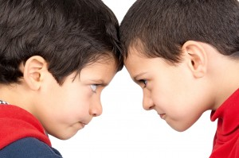
KOMORBIDITET
Pravilo, više nego iznimka
Agresivnost (poremećaj s prkošenjem i suprostavljanjem ½ kombinirani, ¼ predominantna nepažnja)
Poremećaj ophođenja (1/4 djeca i adolescenata, kombinirani tip, ovisi o dobi i okruženju)
Internalizirani poremećaji (anksioznost, depresivnost, kod malog bro)
Poteškoće u učenju (razlika između inteligencije i školskog uspjeha, DSM – specifični poremećaj učenja)

Slide 7
TEŠKOĆE (posljedice na drugim područjima)
Teškoće na područjima funkcioniranja koja su ključna za kompetentnost i razvoj
ŠKOLSKI USPJEH (i bez teškoća učenja)
OBITELJSKI ODNOSI
FIZIČKE OZLJEDE
ŽIVOTNE VJEŠTINE (samostalnost)
SOCIJALNI ODNOSI
  Dugoročne posljedice
  Nepažljivi tip – zanemarivanje
  Hiperaktivni tip – odbijanje

Slide 8
PROCJENA I EVALUACIJA
Procjena nije brza, tj. ne smije biti brza!!
moguć je niz drugih objašnjenja zašto je dijete nepažljivo ili motorički preaktivno u školi
U prvom kontaktu djeca znaju pozitivno reagirati na novo, “zbroje se”.
Roditelji ili učitelji mogu biti subjektivni → koristiti check liste (prvo šire radi komorbiditeta, kasnije samo ADHD radi određivanja tipa)
Uključiti dijete u procjenu
  djeca umanjuju
  korisno za internalizirane probleme i misli
  Raditi procjenu tijekom tretmana

Slide 9
RIZIČNI FAKTORI I ETIOLOGIJA
Više mogućih uzroka
1) Nasljedni faktor – za simptome, ne za poremećaj
2) Biološki (negenetski) faktori – prenatalni i perinatalni faktori
3) Odgojni stilovi – autoritativan stil (topao, jasne granice, podržavanje autonomije) = pozitivan sociometrijski status

Slide 10
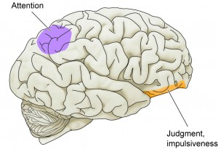
MEHANIZMI U PODLOZI
Neurološki – poteškoće u izvršnim funkcijama – problemi planiranja i regulacije motoričke aktivnosti
Barkley (1990e) – deficit u kontroli impulsa stvara probleme u 4 različite izvršne funkcije

Slide 11
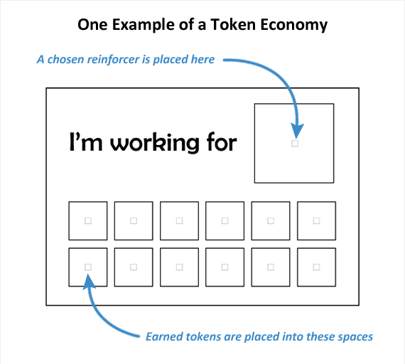
BIHEVIORALNI I
KOGNITIVNO BIHEVIORALNI TRETMANI
Kognitivni aspekt intervencije mora obavezno biti povezan s bihevioralnim strategijama potkrepljenja!
Bihevioralne intervencije:
  Direktna potkrepljenja – pozitivna i negativna potkrepljenja u pomno osmišljenoj okolini, kod kuće i u školi. Individualno planiranje. Obavezna pozitivna potkrepljenja. Problem generalizacije?
  Klinička bihevioralna terapija
  – učitelji i roditelji poučeni od
  strane terapeuta o mjerenju,
  određivanju ciljanog ponašanja,
  potkrepljenju, žetoniranju itd.

Slide 12

BIHEVIORALNI I
KOGNITIVNO BIHEVIORALNI TRETMANI
  Kognitivno bihevioralne intervencije – intervencija je usmjerena na direktan rad s djetetom, individualno ili u maloj grupi. Uključuje: samoinstrukcije, problem solving, samopoktrepljenje, nošenje s pogreškama. Empirijski nije dokazana uspješnost.
  Trening socijalnih vještina – u malim grupama, terapeuti objašnjavaju koncept (npr. suradnja), prikazuju ponašanje, djeca uvježbavaju i direktno su potkrijepljena u situaciji.

Slide 13
tehnike/procedure
SOCIJALNE VJEŠTINE
Cilj: poboljšanje odnosa s vršnjacima i odraslima kroz znanje o vještinama, izvedbu vještina, prepoznavanje verbalnih i neverbalnih socijalnih znakova, poučavanje adaptivnog odgovora na problemske situacije, poticanje generalizacije
GRUPA DJEVOJČICA I DJEČAKA (N=6-9), 90 min tjedno
Grupa roditelja
  potiču generalizaciju
  dobivaju iste upute kao i djeca, ponekad prate seansu iza jednostranog zrcala
  nagrađuju za ponašanje kod kuće i u školi

Slide 14
SOCIJALNE VJEŠTINE – tijek susreta
Razgovor o korištenju prethodno naučene vještine tijekom proteklog tjedna
Predstavljanje nove “Vještine tjedna” (“Skill of the week”, npr. ignoriranje provokacije, sportski duh, suradnja)
Modeliranje vještine uživo ili s lutkama - analiza
Igranje uloga u 3 situacije: vršnjaci, učionica, kod kuće – poticanje generalizacije
Poticanje samoopažanja i samoevaluacije kod sebe i drugih
30 minutna slobodna igra s vršnjacima
dobivaju potkrepljenja za dobru primjenu vještina – “Good sports bucks” – kasnije zamjena za pizzu ili sl. Dodatne bodove mogu dobiti za poštivanje općih pravila: slušanje, praćenje upute, redovitost. Za kršenje pravila i neprimjereno ponašanje bodovi se oduzimaju.
Good Sports Thermometer

Slide 15
Tehnike / procedure
SAMOEVALUACIJA
Samomotrenje i samoevaluacija su dvije osnovne vještine za akademsku, bihevioralnu i socijalnu kompetentnost
Djeca ne obraćaju pažnju kako na one oko sebe (npr. davanje uputa) tako niti na sebe i svoje ponašanje/reakcije
Poučava se ili u manjim skupinama ili u individualnom radu
“Match game” – cilj: poticanje samoreflektirajućeg pristupa
Koristi se samo kada postoji kontingentno potkrepljenje ili žetoniranje, zato se radi samo upareno s nekim drugim oblikom treninga
Cilj treninga samoevaluacije
  preuzimanje nadgledanja i napretka na dijete, a ne zadržavanje na odraslom (roditelju, učitelju)
  generalizacija i održavanje naučenih vještina

Slide 16
Samoregulacija - “MATCH GAME”
Dijete mora imati jasnu predodžbu ciljanog ponašanja i kako ga izvesti prije nego počne samoevaluaciju – popisivanje kriterija
Bodovi od 1 – nema znakova iz kriterija do 5 – izvrsno ponašanje.
Djeca rade određeni zadatak (npr. vježbaju suradnju), povremeno ih se podsjeća da obrate pozornost na svoje ponašanje i kriterije
Kada se igra zaustavi, voditelji glume samoprocijenu iz perspektive djeteta (malo uljepšano) i iz perspektive voditelja (realnije)
Na obrascu djeca moraju dati sami sebi procjenu, nakon toga ju verbaliziraju
Voditelji komentiraju, daju povratnu informaciju
Dijete dobiva onoliko bodova koliko je procijenio voditelj, dobiva dodatne bodove ako je postignut “match”, tj. ako je evaluacija djeteta jednaka evaluaciji voditelja

Slide 17
The match game
Ime: ________________
Datum: _____________
Radimo na: __________________________________
Mislim da ćete reći da je ovo bilo…
1 – uopće nije bilo dobro
2 – bilo je malo dobro
3 – bilo je ok
4 – prilično dobro
5 - odlično

Slide 18
Tehnike / procedure
KONTROLA LJUTNJE
Bihevioralne - uvježbavanje strategija kontrole ljutnje, nagrađivanje pozitivnih sličnih reakcija
Kognitivne – preoblikovanje interpersonalnih podražaja, samomotrenje izvedbe plana
Nužna je psihosocijalna intervencija – potrebne su stvarne situacije i reakcije
Prvih nekoliko seansi za ojačavanje samoregulacije
Koristiti takvu aktivnost samo ako su usvojena pravila: “Bez dodirivanja!” i “Stani s provokacijom na znak!”

Slide 19
KONTROLA LJUTNJE – tijek seanse
Voditelji zamole djecu da se dosjete naziva ili fraza koje koriste vršnjaci, a koje ih iritiraju. Zapisuju ih i objašnjavaju da će ih koristiti za uvježbavanje samokontrole
Voditelji uvode temu izazivanja i nazivanja pogrdnim imenima, provjeravaju kako djeca doživljaju taj problem
Dobre i loše ideje se zapisuju i razgovara se o njima
Par voditelja ulazi u spontani konflikt, odgovarajući na provokaciju neprimjereno
Slijedi diskusija s djecom o tome što se dogodilo i kako je drugačije mogao voditelj reagirati

Slide 20


KONTROLA LJUTNJE - tijek seanse
Ljutnja se brzo razvija kod djece koja imaju lošu samoregulaciju – poučavati ih “kako znaju” kada postaju ljuti ili uznemireni (za stariju djecu)
Svako dijete razvija nekoliko specifičnih postupaka koja će upariti s razvojem osjećaja ljutnje - dijete odabire specifičnu alternativu ljutnji (maleni – sjediti na rukama, pokriti uši, adolescenti – kognitivne strategije)
Uvježbavanje dok grupa proizvodi sve veći stupanj verbalnog izazivanja i provokacije
Nakon toga dobiva povratne informacije od voditelja i grupe

Slide 21
MEDIJATORI I MODERATORI ISHODA TRETMANA
Moderatori – postojeće karakteristike koje utječu na ishod (npr. obiteljska dinamika, komorbiditet, razvojna dob djeteta)
Medijatori – varijable koje se događaju tijekom tretmana (npr. odnos s terapeutom, redovitost)
Nedovoljno istraživanja
Kognitivno orijentirani tretmani – dob djeteta
Komorbiditet – anksiozni reagiraju bolje
Nepažljivi tip??? – nema istraživanja

Slide 22
ZAKLJUČAK
Kognitivne intervencije usmjerene na samoinstrukcije nisu dovoljno snažne za utjecaj na simptomatologiju ADHD-a
Tradicionalni bihevioralni tretmani stvaraju osnovu efikasne psihosocijalne intervencije iako su kratkotrajni i s manjim efektom od lijekova
Kognitivno unapređivanje intervencija usmjerenih na potkrepljenje u npr. treningu socijalnih vještina, intervenciji samoevaluacije i poticanju kontrole ljutnje može biti korisno za unapređivanje socijalnih kompetencija
Nisu pronađeni tretmani, niti farmakološki niti psihosocijalni, koji su dovoljni i dovoljno dugotrajni za probleme povezane s ADHD-om

